Slide 1
CHỦ ĐỀ 6
CÁC SỐ ĐẾN 100
Bài 23
Bảng các số từ 1 đến 100

Slide 3


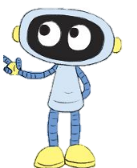











thêm là
99
1
100
100 đọc là một trăm
100 là 10 chục

Slide 4
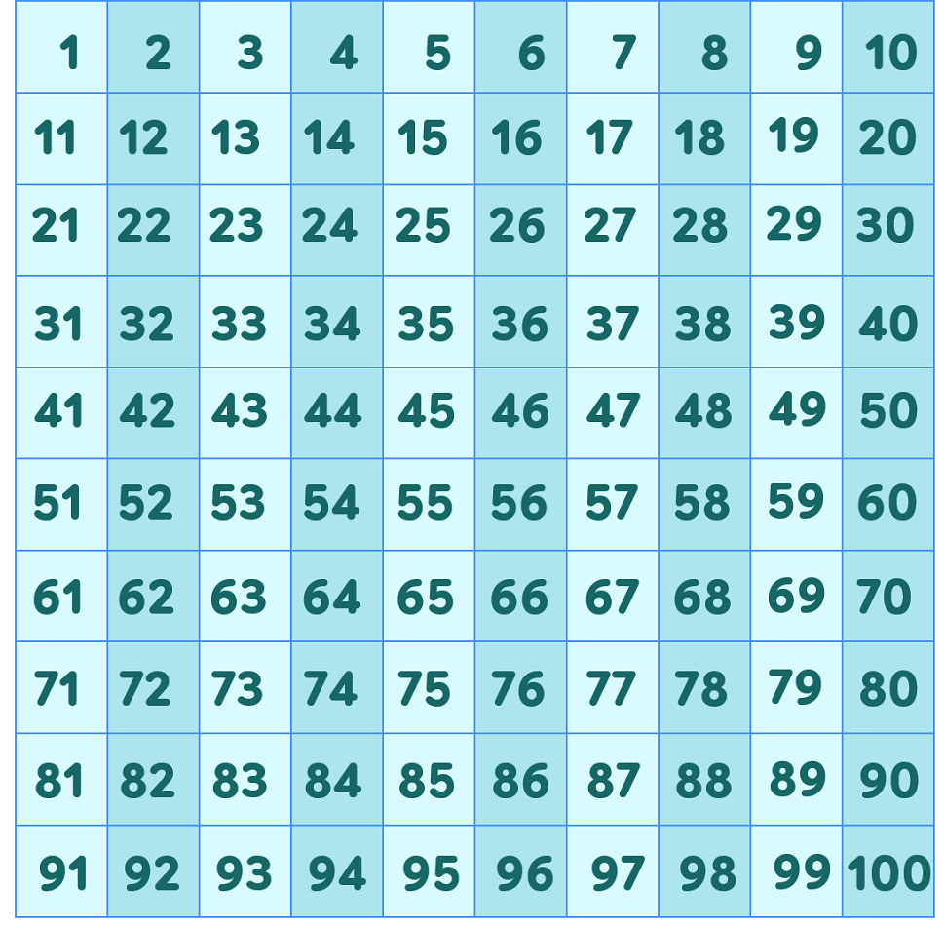
Bảng các số từ
1 - 100

Slide 6
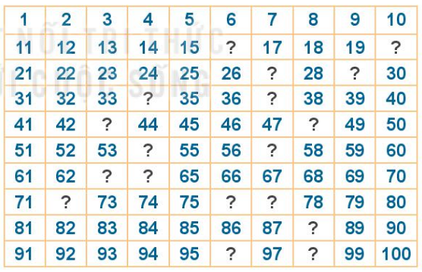

Bài 1. Tìm số còn thiếu trong bảng số từ 1 đến 100
16
20
27
29
34
37
43
48
54
57
63
64
72
76
77
88
96
98

Slide 7
Nghỉ giữa giờ

Slide 8
Bài 2: Quan sát bảng số từ 1 đến 100 và đọc:
a) Các số có hai chữ số giống nhau (ví dụ: 11, 22).
a) Các số có hai chữ số giống nhau là: 11, 22, 33, 44, 55, 66, 77, 88, 99.
b) Các số tròn chục bé hơn 100
b) Các số tròn chục bé hơn 100 là: 10, 20, 30, 40, 50, 60, 70, 80, 90.
c) Số lớn nhất có hai chữ số
c) Số lớn nhất có hai chữ số là: 99

Slide 9
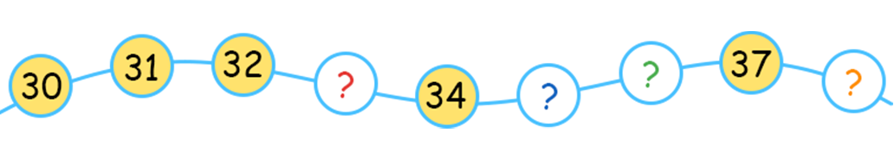




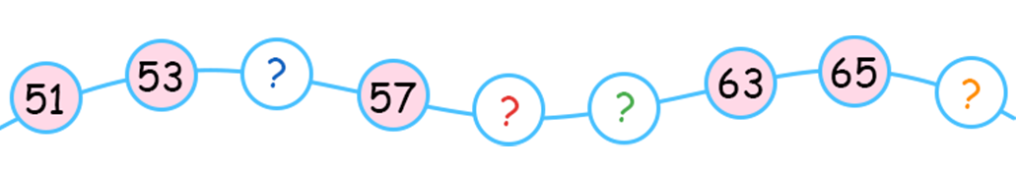
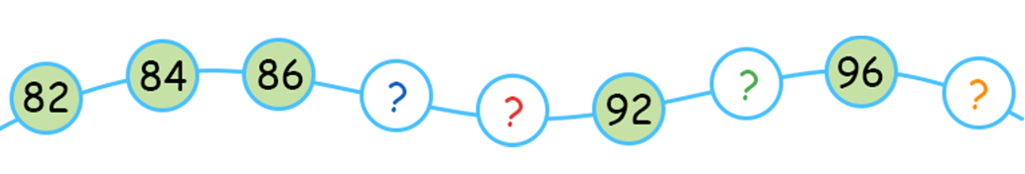
Bài 3: Số?
36
38
33
35
55
67
59
61
94
98
88
90

Slide 10
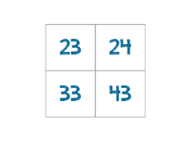
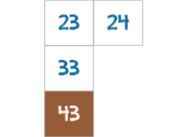
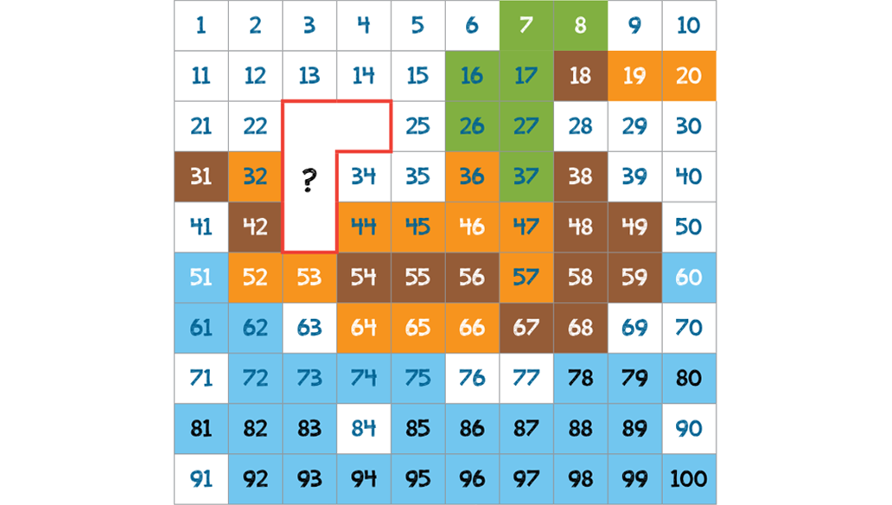
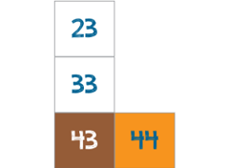
Bài 4: Tìm hình thích hợp đặt vào dấu “?” trong bảng
A
B
C

Slide 11

CỦNG CỐ
BÀI HỌC

